Slide 1
JSON - Cliente REST Javascript y Servidor REST Simple PHP
MULLER - CHAAR - RAVBAR

Slide 2
¿Qué es rest?
estilo de arquitectura de software para sistemas hipermedia
organización de interacciones
Utiliza generalmente HTTP para el intercambio de mensajes

Slide 3
¿para qué sirve rest?
para describir cualquier interfaz entre sistemas que utilice http
obtención de datos
ejecución de operaciones sobre datos

Slide 4
¿qué es http?
protocolo de transferencia de hipertexto
permite enviar y recibir documentos a través de la web
compuesto por headers y body

Slide 5
¿qué es http?
utiliza métodos: get,put,delete,post
clasificación de métodos:
seguros e inseguros
idempotente

Slide 6
partes de rest
protocolo cliente/servidor sin estado
conjunto de operaciones bien definidas
sintaxis universal para identificar los recursos
uso de hipermedios

Slide 7
¿Qué es URI?
Identificador de Recursos uniforme
es una cadena de caracteres que identifica los recursos de una red de forma unívoca

Slide 8
¿Que contiene URI?
Identificador de Recursos uniforme
Esquema: http: Mailto: FTP:
Autoridad: elemento jerárquico que identifica la autoridad de nombres
Ruta: Información usualmente organizada en forma jerárquica, que identifica al recurso en el ámbito del esquema URI y la autoridad de nombres

Slide 9
¿Que contiene URI?
Identificador de Recursos uniforme
Consulta: Información con estructura no jerárquica.
El comienzo de este componente se indica mediante el carácter '?'.
Fragmento: Permite identificar una parte del recurso principal, o vista de una representación del mismo.
El comienzo de este componente se indica mediante el carácter '#'.

Slide 10
¿Qué es URI?
Identificador de Recursos uniforme
Aunque se acostumbra llamar URL a todas las direcciones web, URI es un identificador más completo y por eso es recomendado su uso en lugar de la expresión URL.
Para poder usar URI en php usamos una librería que se llama: curl.

Slide 11
Aplicación
Listar usuarios
crear usuarios
comprobar existencia de usuario
actualizar nombre de usuario
borrar usuario

Slide 12
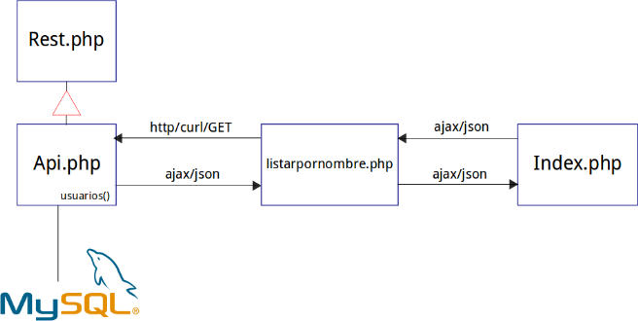
listar usuario

Slide 13
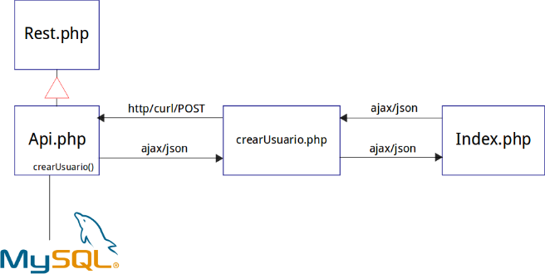
Crear usuario

Slide 14
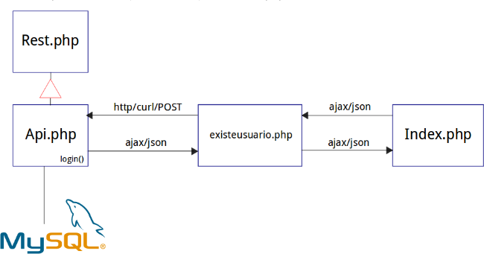
comprobAR Existencia

Slide 15
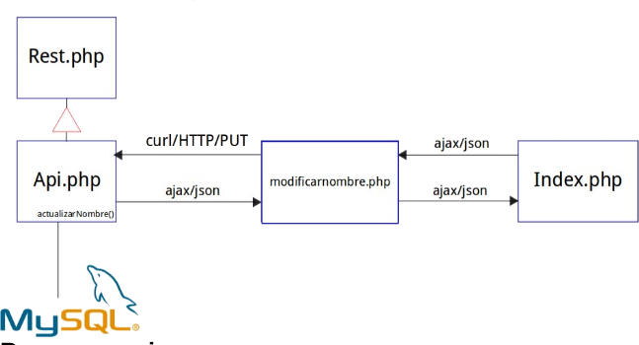
ACTUALIZAR NOMBRE

Slide 16
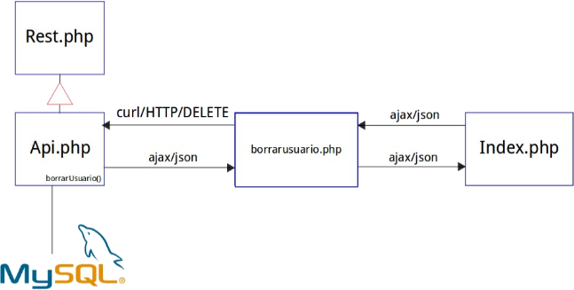
BORRAR USUARIO

Slide 17
CONCLUSIÓN
aplicaciones no tan complicadas
mejora de comunicación cliente-servidor

